Slide 1
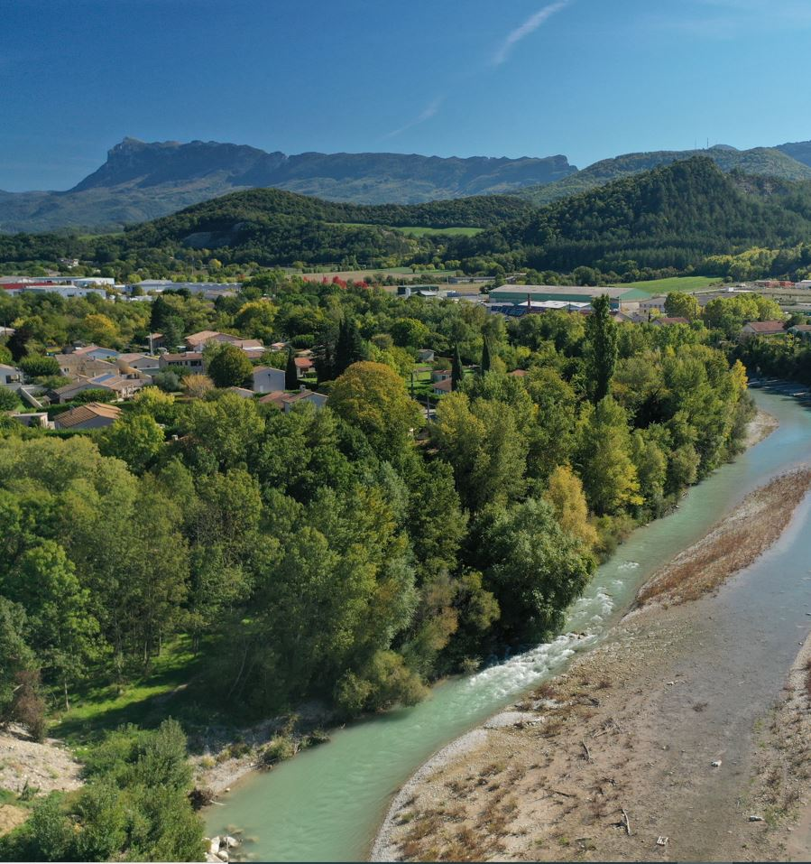


Création et Préinscription
Plateforme IEL Agents

Slide 2
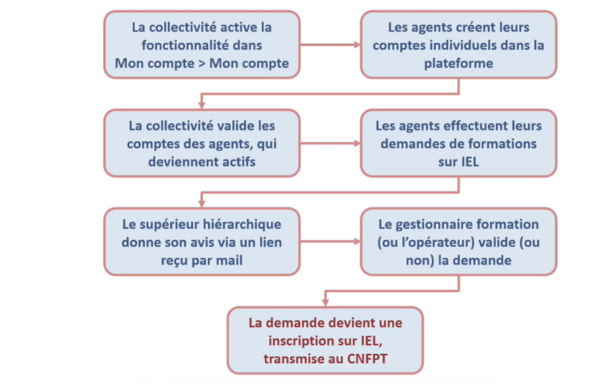
Le processus de la préinscription
CCCPS Cœur de Drôme – 20/03/2023- Page 2

Slide 3
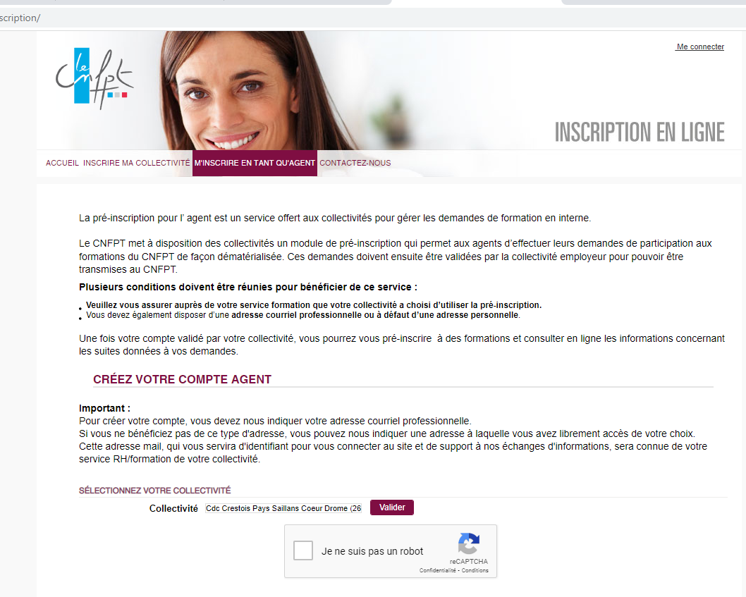
Création des comptes agents
L’agent se connecte sur https://inscription.cnfpt.fr/
Sélectionner l’onglet « m’inscrire en tant qu’agent »
Sélectionner « Cdc Crestois pays de Saillans Cœur Drome » valider
Cliquer sur « je ne suis pas un robot »
CCCPS Cœur de Drôme - 20/03/2023 - Page 3

Slide 4
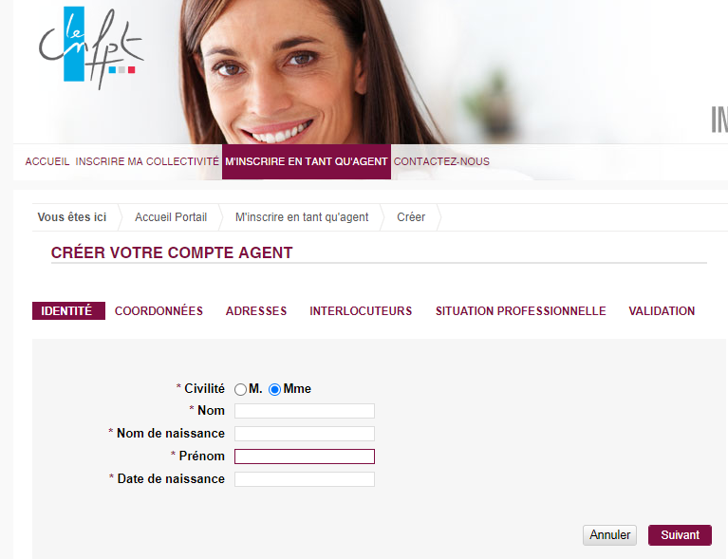
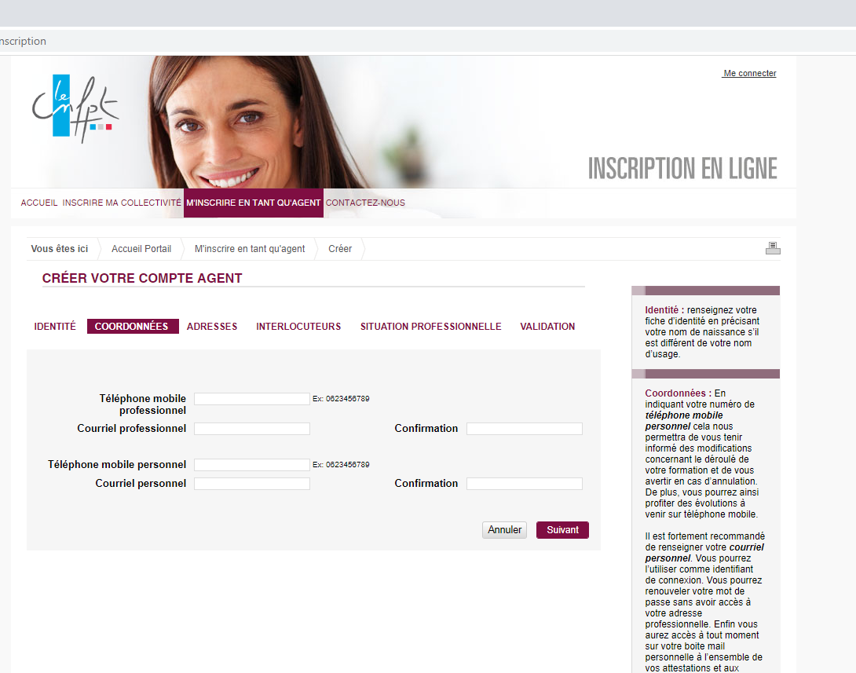
Compléter tous les champs
CCCPS Cœur de Drôme - 20/03/2023 - Page 4

Slide 5
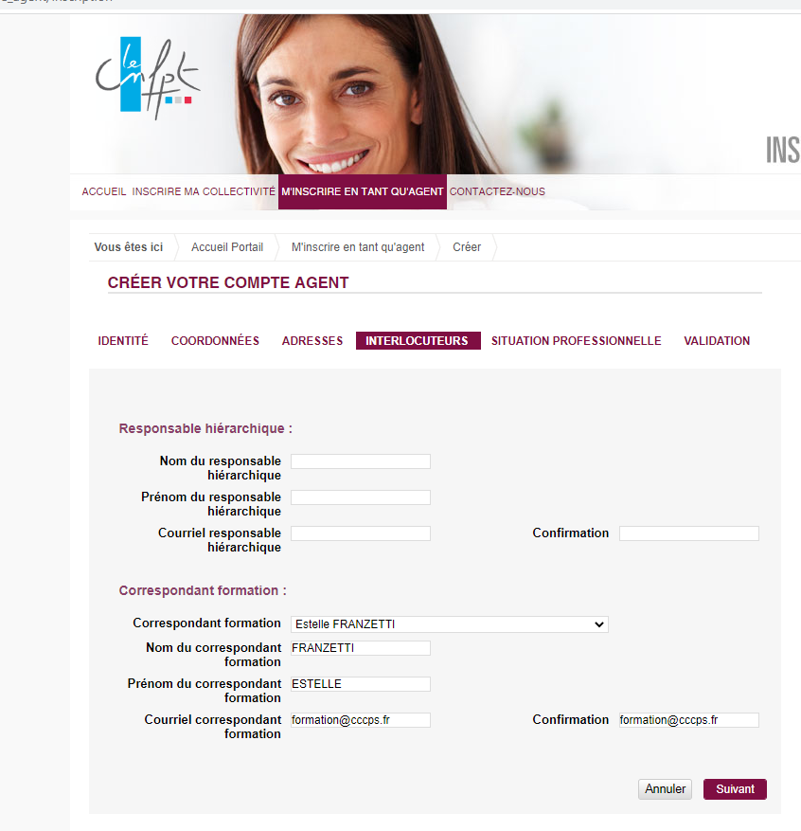
Correspondant formation
Sélectionner: Marion VARET
CCCPS Cœur de Drôme - 20/03/2023 - Page 5

Slide 6
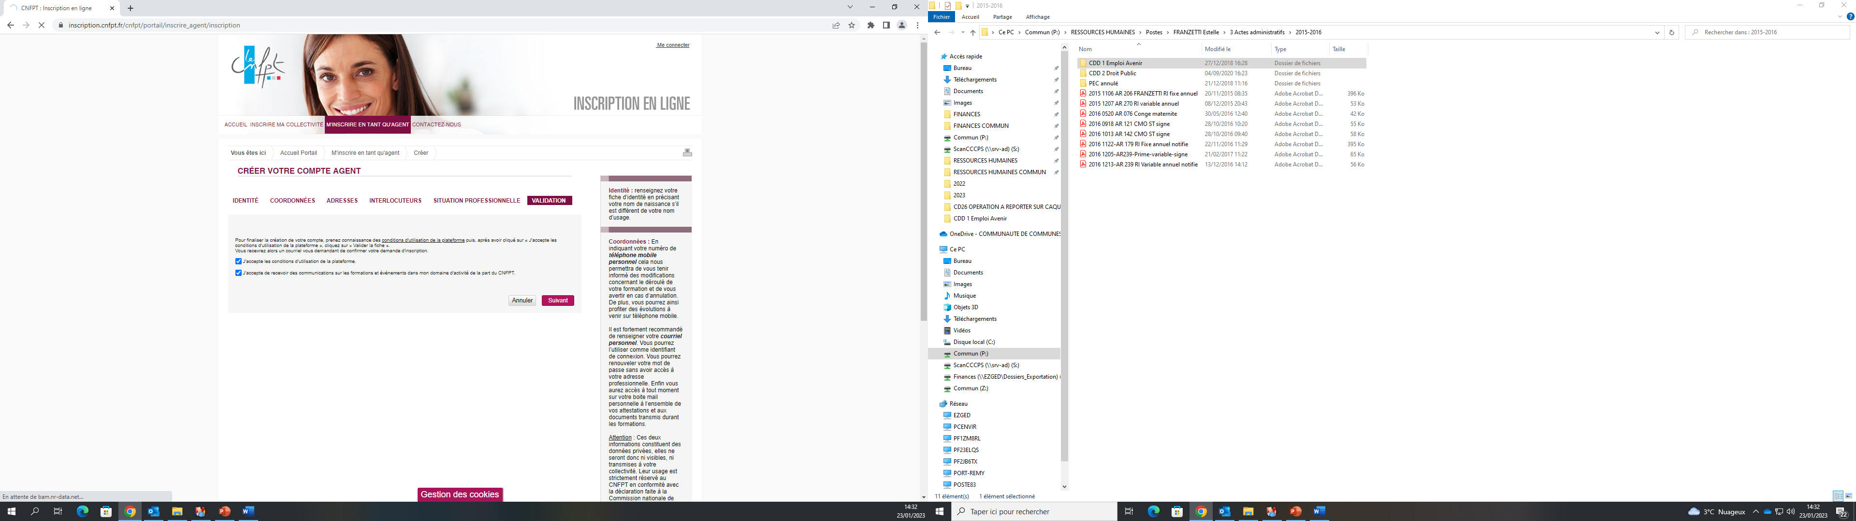
CCCPS Cœur de Drôme - 20/03/2023 - Page 6

Slide 7
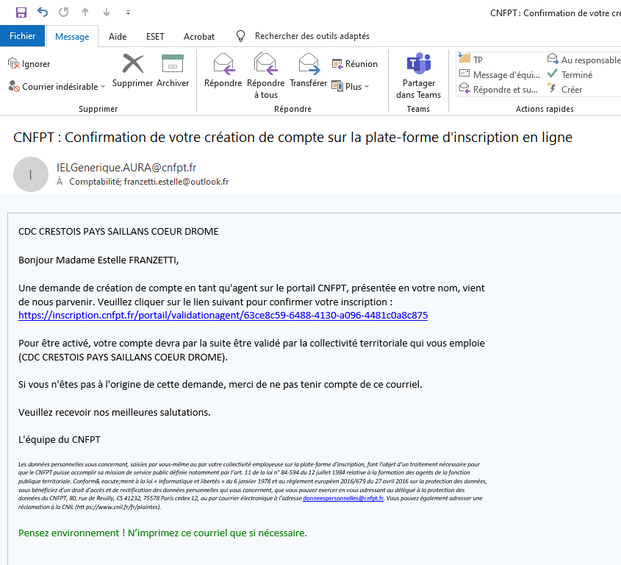
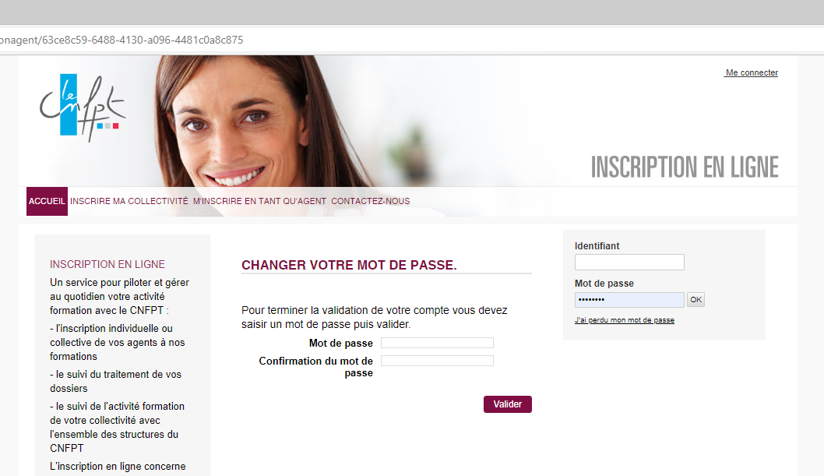
L’agent se connecte sur sa boîte mail PERSO et/ou PRO et clique sur le lien pour finir la création de son compte
Saisir un mot de passe pour vous connecter à votre session puis valider
Une fois que l’agent a créé son compte il doit attendre que la collectivité valide l’ouverture de son compte avant de pouvoir s’inscrire.
CCCPS Cœur de Drôme - 20/03/2023 - Page 7

Slide 8
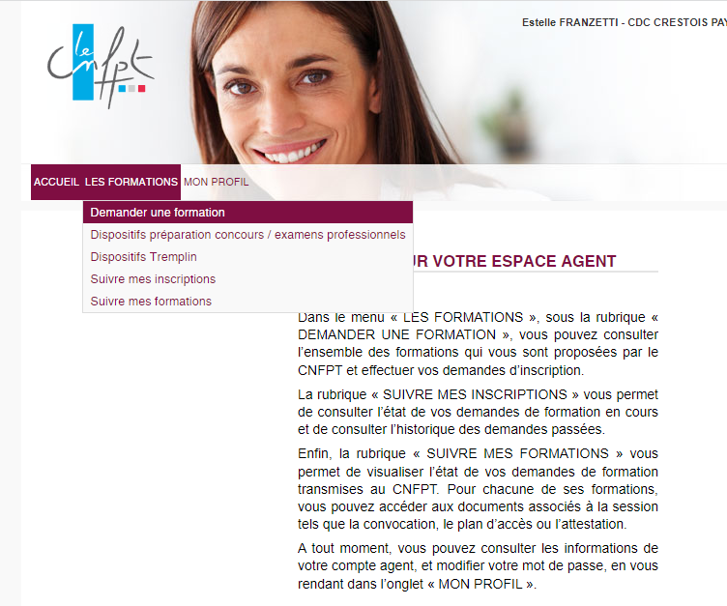
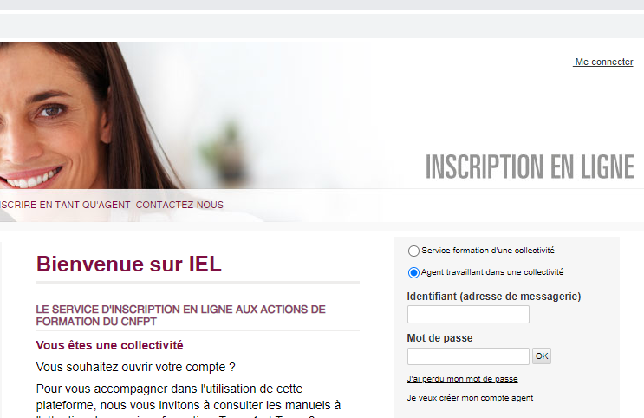
L’agent fait sa demande de formation sur IEL
L’agent se connecte sur https://inscription.cnfpt.fr
Sélectionner « agent travaillant dans une collectivité
Identifiant: adresse mail PERSO et/ou PRO
Mot de passe: XxxXX
Sélectionner les formations puis cliquer sur demander une formation
Avant que l’agent s’inscrive sur la plateforme IEL,
il doit faire sa recherche de formation sur le site du CNFPT et trouver le code du stage (code IEL)
Exemple: les bases des finances publiques locales code DADOR
CCCPS Cœur de Drôme - 20/03/2023 - Page 8

Slide 9
Suivi de l’inscription
Une fois que l’agent a fait sa préinscription, le N+1 reçoit un mail pour donner son avis sur la formation « Favorable ou Défavorable ».
Quand le N+1 a validé la formation, le gestionnaire des formations n’a plus qu’à valider l’inscription de l’agent.
CCCPS Cœur de Drôme - 20/03/2023 - Page 9

Slide 10
Rappel sur le droit à la formation
Dans notre collectivité, les principes généraux relatifs à la formation sont les suivants :
1 formation par an à la demande de l’agent
1 formation par an à la demande du responsable hiérarchique
Un cycle de formation renforcé peut être mis en place en cas de besoins spécifiques, de parcours individualisés de formation (prise de fonction, mobilité interne, etc.).
Utilisation du CPF pour les formations non liées au poste ou ne répondant pas aux besoins de la collectivité
L’inscription et la présence aux formations restent toujours subordonnées aux nécessités de service
Obligation de présence aux formations suite à une inscription validée
La définition des besoins de formation a lieu lors de l’entretien professionnel
CCCPS Cœur de Drôme - 20/03/2023 - Page 10

Slide 11


Merci de votre attention
Mars 2023

